Slide 1
15^{èmes} rencontres de la eformation L’évaluation dans Mentor
Différentes activités de Mentor
pour appuyer vos démarches d’évaluation
Sara Bécard
Chargée de mission éditoriale
Sara.becard@finances.gouv.fr
Lionel Caylat
Chef de projet plateforme Mentor
Genael.valet@finances.gouv.fr
Génaël Valet
Directeur du programme Mentor
Genael.valet@finances.gouv.fr

Slide 2
Agenda
1
Introduction : Mentor, où en est-on ?
4
2
Petite mise en bouche autour de l’évaluation
9
3
Cartographie des activités : Un outil d’aide à la décision pédagogique
12
4
Illustration avec des cas d’usage, du plus évident au plus complexe
24

Slide 3
01
Mentor, où en est-on ?

Slide 4
Mentor, qu’est-ce que c’est ?
+700 000 agents concernés au sein des 18 ministères et administrations partenaires
PLATEFORME DE FORMATION EN LIBRE-SERVICE
Une offre de formation en accès libre pour les agents de la fonction publique d’Etat
Plus de 102 000 agents qui ont participé à une formation
UN PROGRAMME INTERMINISTERIEL DE FORMATION pour les acteurs de la formation à l’appui de développement de leurs compétences et qui s’appuie sur le schéma directeur de la formation tout au long de la vie des agents de l’état
97 formations publiées et accessibles à tous les agents
OFFRE DE FORMATION INTERMINISTÉRIELLE
Mutualisée et co-construite par l’ensemble des ministères et administrations partenaires
+1500 sessions de formation organisées par les ministères et administrations pour leurs agents
OFFRE DE FORMATION INTERNE
Chaque ministère ou administration partenaire est opérateur de formation sur son espace dédié pour ses propres agents (et pour leurs services déconcentrés)
Notes:
G

Slide 5
Structure de l’offre de formation
14 COLLECTIONS THÉMATIQUES
Achats publics
Organisation et missions des ministères, de l’État et de l’Europe
Communication et services aux usagers
Préparation aux épreuves de concours et des examens professionnels
Finances publiques, gestion budgétaire et financière
Ressources Humaines
Immobilier de l’État
Techniques et affaires juridiques
Langues
Transformation de l’action publique
Management
Transition écologique et développement durable
Numérique et systèmes d’informations et de communication
Valeurs de la République
Notes:
G

Slide 6
Quelques exemples de formations
Recherche par mot-clé
96 formations trouvées
Accompagner le développement professionnel
Valeurs de la République
Transformation de la fonction publique
Achats publics
Management
Techniques et affaires juridiques
Numérique
Immobilier de l’Etat
Notes:
G

Slide 7
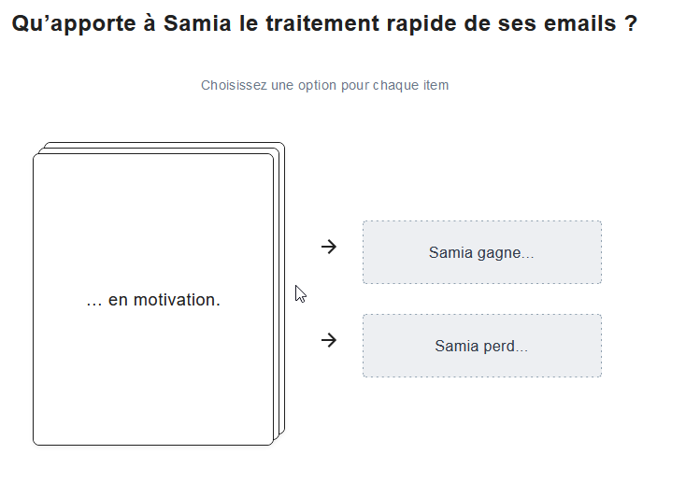
une formation sur Mentor…ça ressemble à quoi ?
Une vidéo
Un quiz
Une activité interactive
09/11/2023
7
Notes:
G

Slide 8
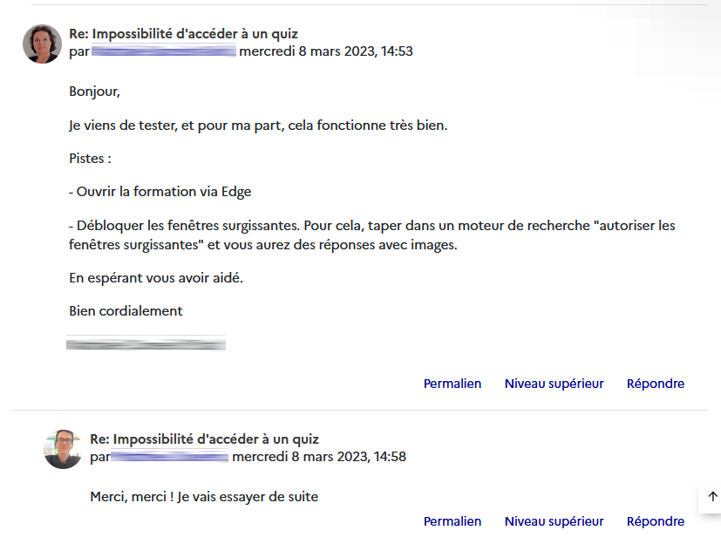
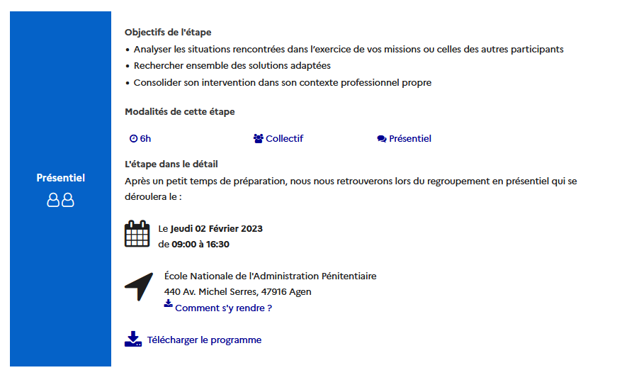
Mais cela peut aussi ressembler à ça !
Des classes virtuelles
Des échanges entre pairs
09/11/2023
Du présentiel si la formation est hybride
8
Notes:
G

Slide 9
02
Petite mise en bouche autour de l’évaluation

Slide 10
Une petite évaluation ?
Selon vous, comment évaluer les apprentissages en formation à distance ?
Modalités pratiques, outils, ...
Notes:
S

Slide 11
L’évaluation : un processus continu
3 approches d’évaluation
L’évaluation diagnostique
L’évaluation formative
L’évaluation sommative
Faire le point sur les connaissances ou déconstruire les idées reçues pour préparer les apprentissages
Proposer à l’apprenant des situations favorables aux apprentissages
Vérifier l’acquisition des connaissances et l’atteinte des objectifs de formation
Début de formation
En cours de formation
Fin de formation

Slide 12
02
La cartographie des activités Mentor :
Un outil d’aide à la décision pédagogique
Notes:
G

Slide 13
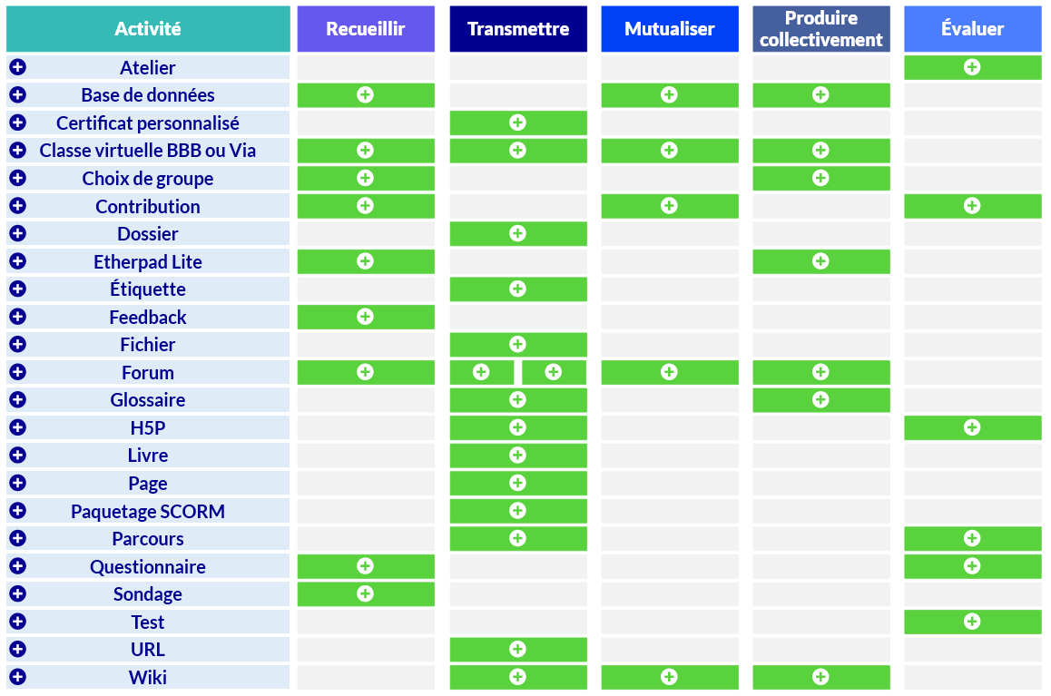
Cartographie des activités proposées dans Mentor
Classées par intention pédagogique
Les activités proposées sur Mentor
?
?
Les activités dédiées à l’évaluation
?
?
Les activités à visée évaluative mobilisables (avec un peu d’imagination)
?
Notes:
Cette cartographie réalisée à l’occasion de la formation “Dynamiser ”

Slide 14
Le test (quiz), un grand classique mais pour faire quoi ?
Selon vous, pour quel type d’évaluation le test peut-il être utilisé ?
Évaluation diagnostique
Évaluation sommative
Évaluation formative
Notes:
S

Slide 15
Test (Quiz) : Un grand classique !
Notes:
L

Slide 16
Contribution (Devoir) : un outil taillé pour l’évaluation
Notes:
L

Slide 17
Un autre exemple
Notes:
L

Slide 18
Atelier : Une activité pour l’évaluation entre pairs
Notes:
L

Slide 19
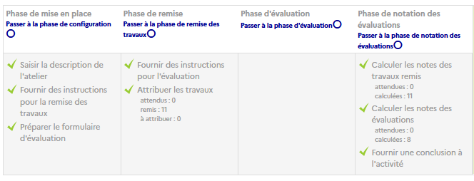
Atelier : Une activité en 4 phases
Notes:
L
Evaluation par les pairs peut aussi bien prendre la forme d’un feedback formatif visant à favoriser la progression des apprentissages et / ou d’une évaluation sommative visant à attester la reconnaissance des apprentissages.
NOUS VERRONS PLUS TARD QUE CETTE ACTIVITE PEUT ETRE INTEGREE DANS UNE SCENARISATION COMPLEXE
On entend souvent parler de l’évaluation par les pairs dans les MOOC. c’est principalement dû au fait que les étudiants sont trop nombreux pour être notés par une seule équipe pédagogique dédiée
AVANTAGES
Compréhension du sujet et compréhension de l’évaluation
l’ évaluation par les pairs permettra à l’apprenant de se positionner en tant que correcteur et par conséquence de se plonger dans la compréhension de la méthode d’évaluation. Cet exercice pourra l’amener à adopter un nouveau résonnement lors des prochaines activités
Développement des soft skills
L’ évaluation par les pairs amène à adopter un regard critique et objectif sur les travaux qui sont présentés. N’ayant pas une position hiérarchique supérieure, il sera amené à détailler davantage les notes fournies pour les justifier.
Celui qui découvrira les notes accompagnées des feedbacks qu’il a reçu devra entendre les commentaires critiques fait à l’égard du travail qu’il a fourni. Ce procédé l’amènera à accepter et à prendre en compte les suggestions et remarques si elles sont pertinentes bien qu’elles ne viennent pas du formateur
L’assimilation est renforcée
Selon le cône de l’apprentissage (ou cône de Dale), on retient 10% de ce qu’on lit et 70 à 90% de ce que l’on fait et explique.
En positionnant les apprenants en tant qu’évaluateurs, ils seront amenés à expliquer et à justifier leurs notes leur permettant de renforcer de manière tout à fait naturelle l’assimilation des connaissances et compétences
Optimisation du temps passé à évaluer
lorsqu’il s’agit d’évaluer des cas d’études portant sur une question ouverte, même si la note est construite selon un barème, la mise en relation du travail avec celui-ci implique de se plonger dans la vision de chaque participant. La mise en place de l’ évaluation entre pairs en amont permet de voir si un consensus ressort sur certains critères et facilite ainsi la notation finale.
selon Topping K.J, chercheur en éducation, un évaluateur moins compétent mas ayant plus de temps que le formateur expert peut produire une évaluation aussi fiable que ce dernier (Topping K J Peer assessement Theory into practice, vol. 48 2009)
Apprentissage par les pairs
L’ évaluation par les pairs permet l’apprentissage par les pairs (ou peer learning). Au travers des différents feedback qui seront échangés, les étudiants bénéficieront du savoir et de la vision des autres sur leurs propres travaux et pourront ainsi apprendre avec une approche différente.

Slide 20
Parcours (Leçon) : Une activité pour construire une séquence d’apprentissage
Notes:
S

Slide 21
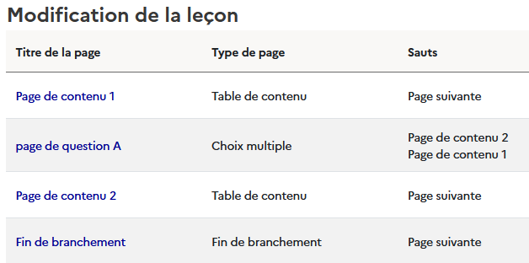
Parcours (Leçon) : Interface du concepteur
Le concepteur dispose d’une interface permettant de construire le parcours
La séquence peut être constituée d’embranchements où l’apprenant fait des choix

Slide 22
H5P : Un ensemble d’outils interactifs
Notes:
S

Slide 23
H5P : Du simple QCM à la vidéo interactive
Notes:
S

Slide 24
03
Quelques cas d’usage concrets du plus évident au plus complexe

Slide 25
Cas d’usage intégrés à un scénario de formation
Cas d’une formation multimodale ou hybride proposant un scénario pédagogique
ANIMÉE ET ACCOMPAGNÉE PAR UNE FORMATRICE OU UN FORMATEUR
FIN DE LA FORMATION
DEBUT DE LA FORMATION
POUR GROUPE D’APPRENANTS
5. Questionnaire
1. Quiz de démarrage
4. Poster du groupe
Modules auto-formatif
3. Mise en activité en 3 temps
TEMPS ASYNCHRONE INDIVIDUEL
TEMPS SYNCHRONE COLLECTIF
2. Poster du groupe
TEMPS ASYNCHRONE COLLECTIF
Notes:
G

Slide 26
Cas d’usage 1 : Evaluation diagnostique avec un quiz
Déconstruction des idées reçues
Intention : éviter que des connaissances qui pourraient être erronées viennent parasiter les apprentissages à venir
Notes:
L

Slide 27
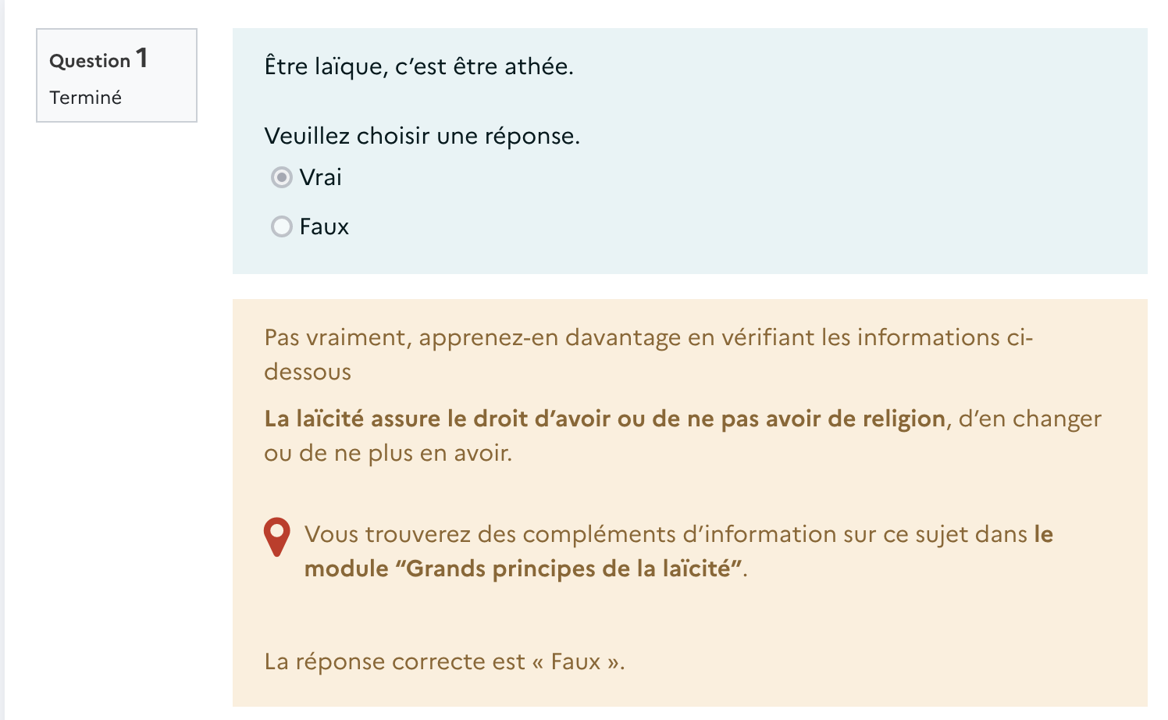
Cas d’usage 1 : Evaluation diagnostique avec un quiz
Consolidation des connaissances
La rétroaction proposée immédiatement permet à l’apprenant de ne pas rester sur une réponse erronée
Métacognition et régulation autonome des apprentissages
La rétroaction inclut un lien vers la partie du cours concernée
Notes:
L

Slide 28
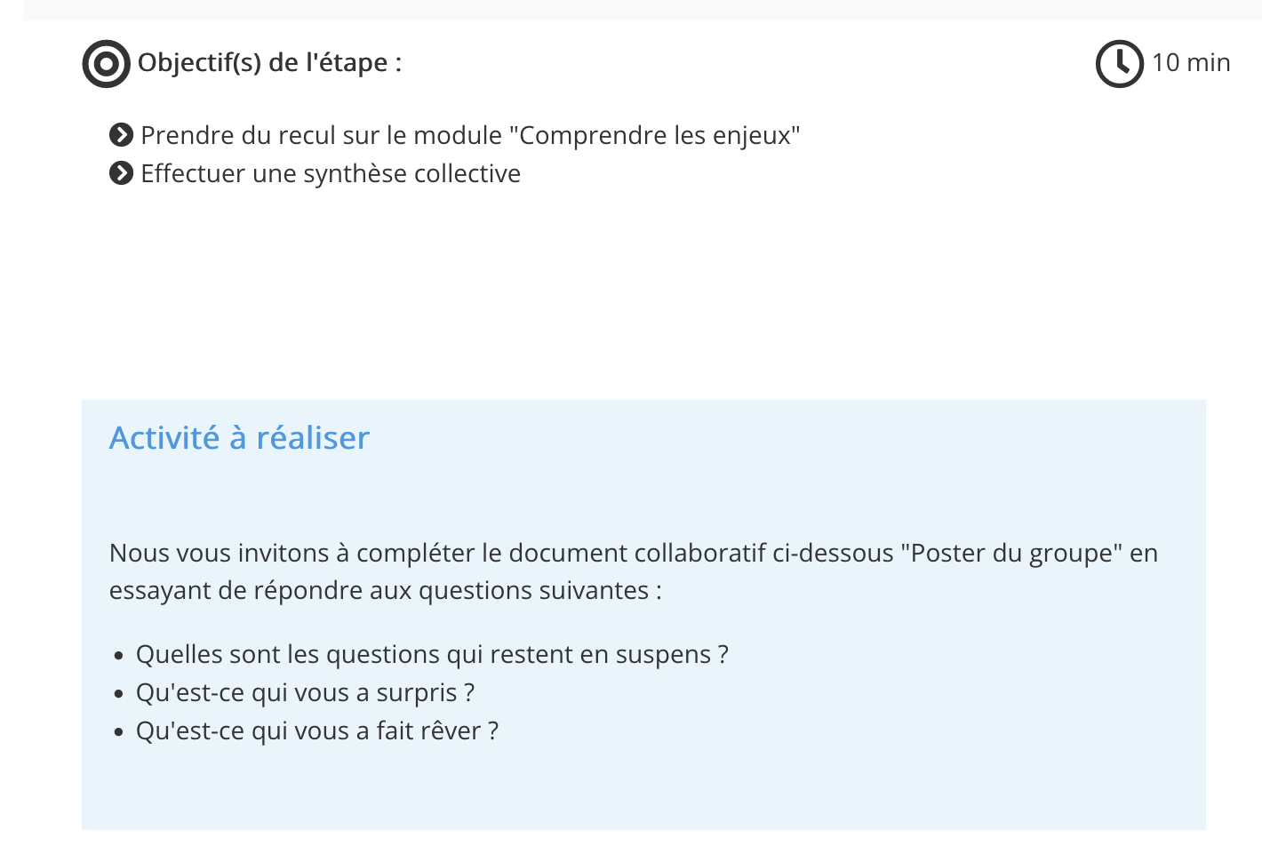
Cas d’usage 2 : Poster du groupe avec Etherpad
Consignes données aux apprenants pour ce temps d’évaluation
L’utilisation d’une formulation positive et non anxiogène incite l’apprenant de s’exposer sans risque
Métacognition et régulation autonome des apprentissages
Poser un temps réflexif et collectif d’évaluation pour inciter les apprenants à s’interroger sur ce qu’ils ont appris ou ce qu’ils n’ont pas compris
Notes:
G

Slide 29
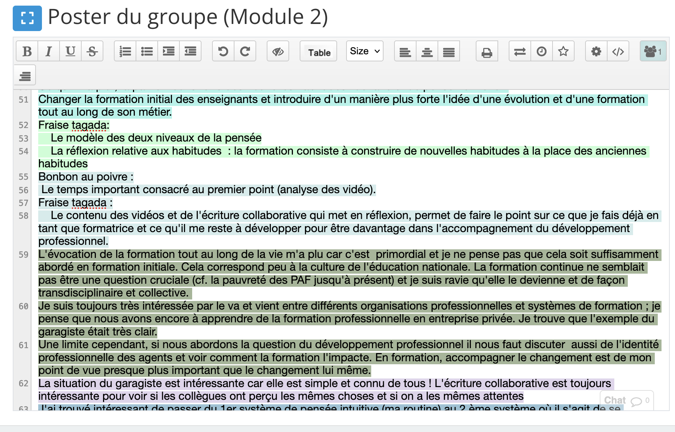
Cas d’usage 2 : Poster du groupe avec Etherpad
Chaque apprenant peut répondre aux questions suivantes :
1/ Donner une image qui résume l’état de réflexion à ce stade du parcours
2/ Quels sont les notions ou concepts qui vous paraissent les plus importants ?
3/ Y-a-t-il des questions à ce stade qui ne sont pas résolues ?
4/ Exprimez ce qui vous a dérangé, ce qui vous a plu dans ce module
5/ Ecrivez ce qui vous semble utile dans votre contexte professionnel
Chaque couleur correspond à un apprenant différent

Slide 30
3. Activités en 3 temps : Choix de groupe / Classe virtuelle / Forum
Mise en activité en 3 temps
1. Choix d’une mise en situation
2. Résolution de la situation (en groupe)
3. Synthèse et
ré-explication
Choix de groupe
CV / Etherpad
Forum
Vidéo/texte
L’apprenant choisit une situation qui se rapproche le plus de son contexte ou de ses objectifs
Le groupe d’apprenants résout la situation concrète choisie à partir des connaissances en cours d’acquisition
Chaque groupe propose une restitution pour expliquer la résolution aux autres groupes (apprentissage génératif)
Notes:
G

Slide 31
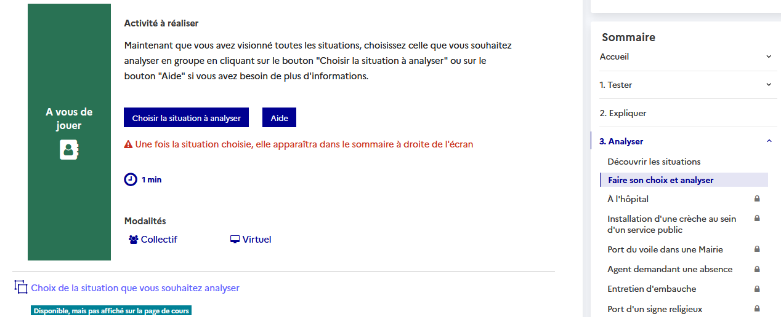
1. Choix de groupe : point de vue du formateur
Notes:
G

Slide 32
1. Choix de groupe : point de vue de l’apprenant
Métacognition et régulation autonome des apprentissages
Notes:
G

Slide 33
1. Choix de groupe : point de vue de l’apprenant
Métacognition et régulation autonome des apprentissages
Notes:
G

Slide 34
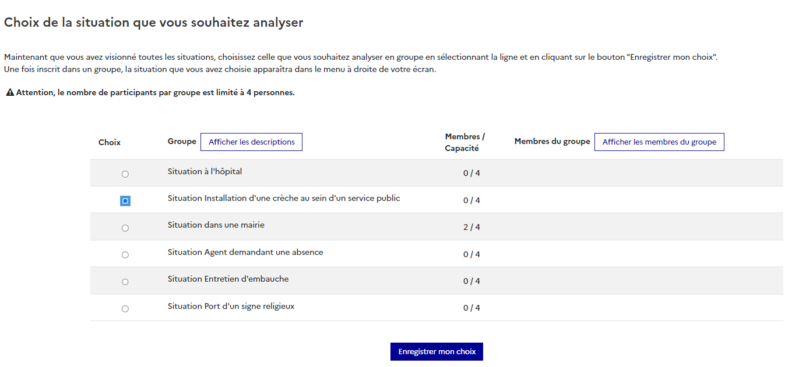
1. Choix de groupe : point de vue de l’apprenant
Métacognition et régulation autonome des apprentissages
Notes:
G

Slide 35
1. Choix de groupe : point de vue de l’apprenant
Métacognition et régulation autonome des apprentissages
Notes:
G

Slide 36
Activités en 3 temps : Choix de groupe / Classe virtuelle / Forum
Mise en activité en 3 temps
1. Choix d’une mise en situation
2. Résolution de la situation (en groupe)
3. Synthèse et
ré-explication
Choix de groupe
CV / Etherpad
Forum
Vidéo/texte
Métacognition et régulation autonome des apprentissages
Application à chaud
Consolidation
L’apprenant choisit une situation qui se rapproche le plus de son contexte ou de ses objectifs
Le groupe d’apprenants résout la situation concrète choisie à partir des connaissances en cours d’acquisition
Chaque groupe propose une restitution pour expliquer la résolution aux autres groupes (apprentissage génératif)
Notes:
G

Slide 37
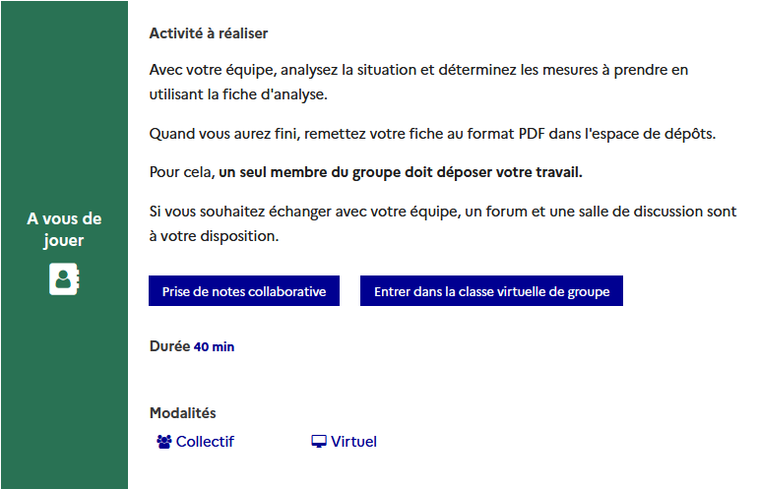
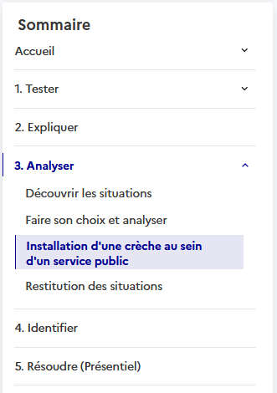
2. Résolution de la situation en groupe : Classe virtuelle + Etherpad
Application à chaud
Notes:
G

Slide 38
Activités en 3 temps : Choix de groupe / Classe virtuelle / Forum
Mise en activité en 3 temps
1. Choix d’une mise en situation
2. Résolution de la situation (en groupe)
3. Synthèse et
ré-explication
Choix de groupe
CV / Etherpad
Forum
Vidéo/texte
Métacognition et régulation autonome des apprentissages
Application à chaud
Consolidation
L’apprenant choisit une situation qui se rapproche le plus de son contexte ou de ses objectifs
Le groupe d’apprenants résout la situation concrète choisie à partir des connaissances en cours d’acquisition
Chaque groupe propose une restitution pour expliquer la résolution aux autres groupes (apprentissage génératif)
Notes:
G

Slide 39
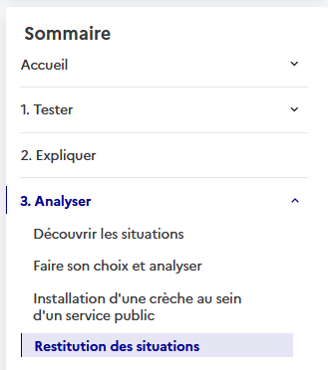
3. Restitution de chaque situation
Consolidation
Notes:
G
Rôle du formateur : régulation, choix de l’évaluation ou non
Activité générative pour mémoriser et consolider leurs connaissances

Slide 40
Le suivi des activités : un outil pour le formateur
Notes:
L
Outil d’auto-régulation pour l’apprenant qui peut visualiser et objectiver sa progression
Outil de suivi pour le formateur
[Ajouter une copie d’écran du détail du suivi]

Slide 41
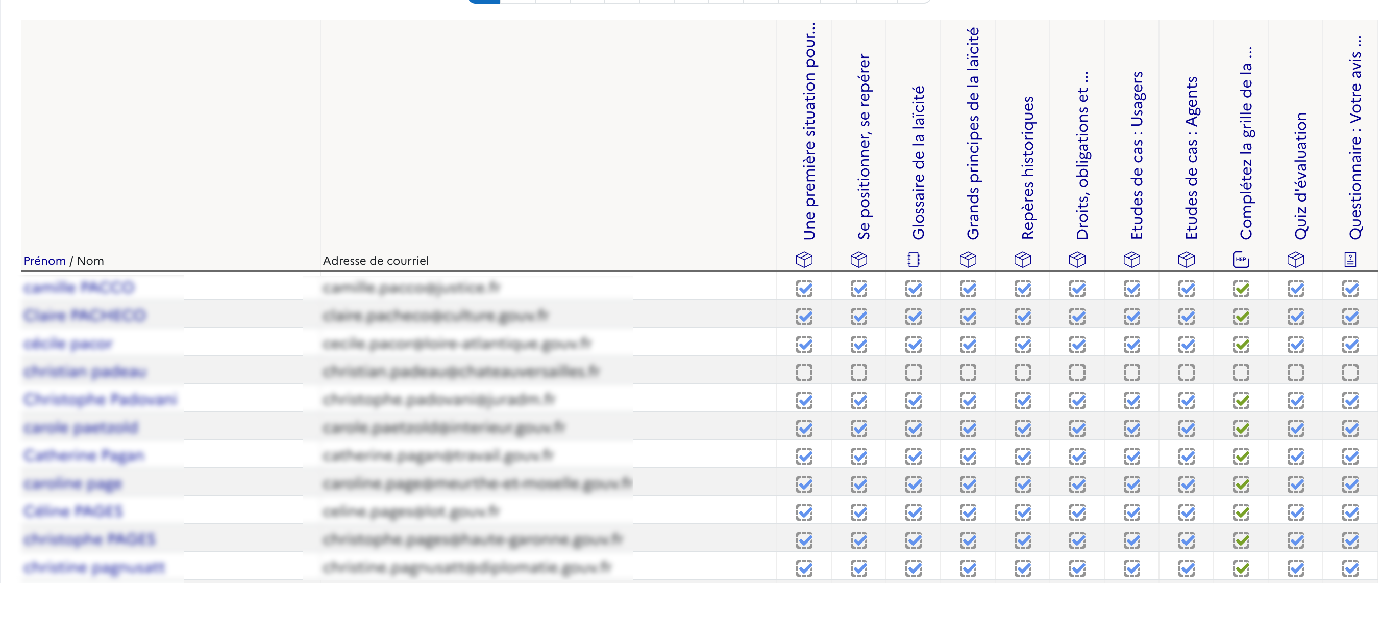
Le rapport d’activité : un autre outil pour le formateur
Etat de réalisation de chaque activité par les apprenants
Notes:
L

Slide 42
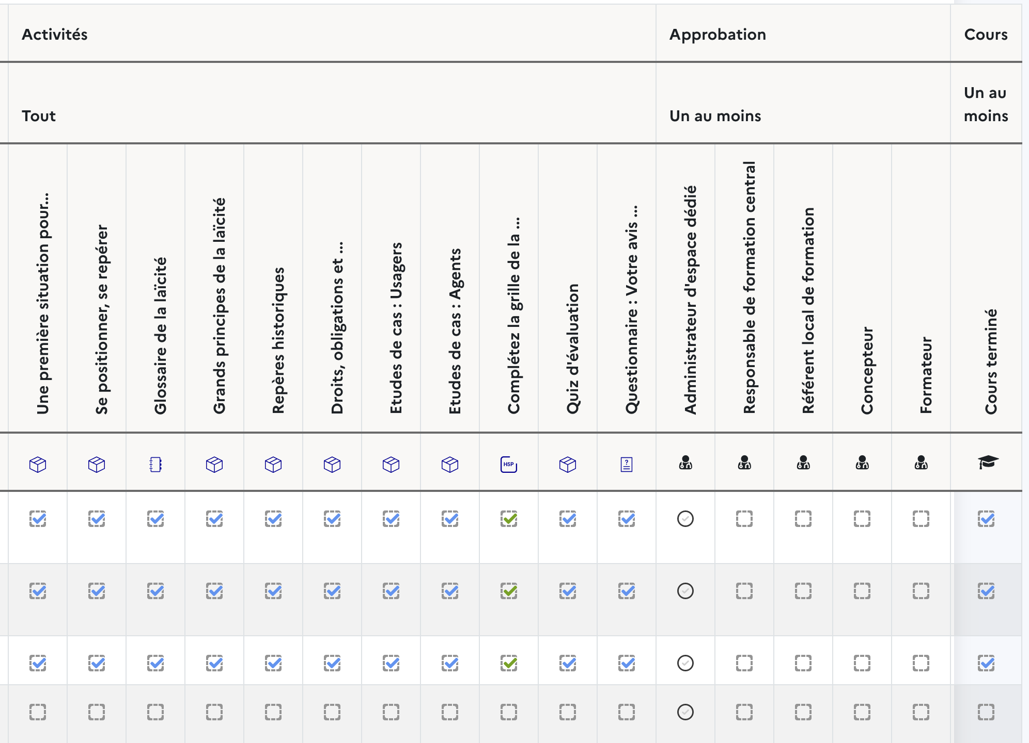
Le rapport d’achèvement : un autre outil pour le formateur
Suivi de la stratégie d’évaluation de la formation
Possibilité de conditionner l’achèvement de la formation à une intervention humaine
Notes:
L

Slide 43
Questions / Echanges ?
Rejoignez la communauté interministérielle des acteurs de Mentor
https://mentor.gouv.fr/catalog/1

Slide 44
04

Slide 45
Une petite évaluation ?
Question 1 : Evaluer les apprentissages c'est :
Donner des notes aux apprenants
Classer les apprenants
Mesurer ce que les apprenants ont appris
Formuler des objectifs

Slide 46
Une petite évaluation ?
Question 2 : Que désignent les verbes d’action associés à chaque niveau d’apprentissage dans la taxonomie de Bloom ?
Des exemples d’opérations que les apprenants doivent être capables de faire à l’issue de leur séquence de formation.
Les termes à employer obligatoirement pour rédiger les objectifs de la formation.
Les actions que doit réaliser le formateur pour atteindre les objectifs du niveau considéré.
Des termes à employer pour commenter les résultats des apprenants lors des évaluations.

Slide 47
Une petite évaluation ?
Question 3 : Chassez l'intrus ! Les propositions suivantes désignent toutes des types d'évaluation, sauf une.
L'évaluation diagnostique
L'évaluation formative
L'évaluation prédictive
L'évaluation sommative
L'évaluation certificative

Slide 48
Une petite évaluation ?
Question 4 : “Un QCM” est la réponse. Mais quelle est la question ?
Comment s’appelle l’examen médical que doit obligatoirement passer tout postulant à une formation professionnelle certifiante ?
Comment s’appelle l’exercice autocorrectif dans lequel, après une question, il faut choisir plusieurs réponses ?
Quel est l’autre nom de l’évaluation par les pairs ?
Quel est le nom du composant électronique qui stocke des charges électriques sur ses armatures ?
Source : Grande école du numérique

Slide 49
L’évaluation en eformation
La taxonomie de Bloom et ses verbes d’action
Mesurer ce que les apprenants ont appris
Des outils pour évaluer en eformation
4 types d’évaluation

